Slide 1


Information Security & Assurance
MINI TROJAN
Get Started

Slide 2



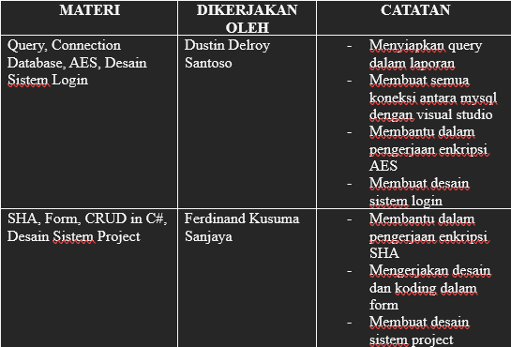
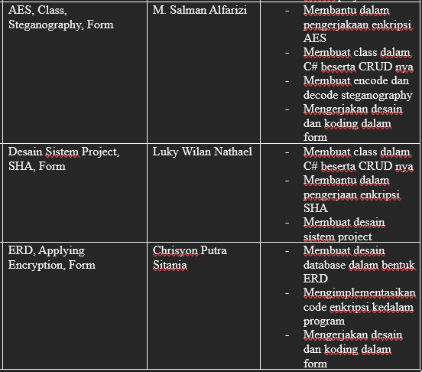
Pembagian Tugas

Slide 3

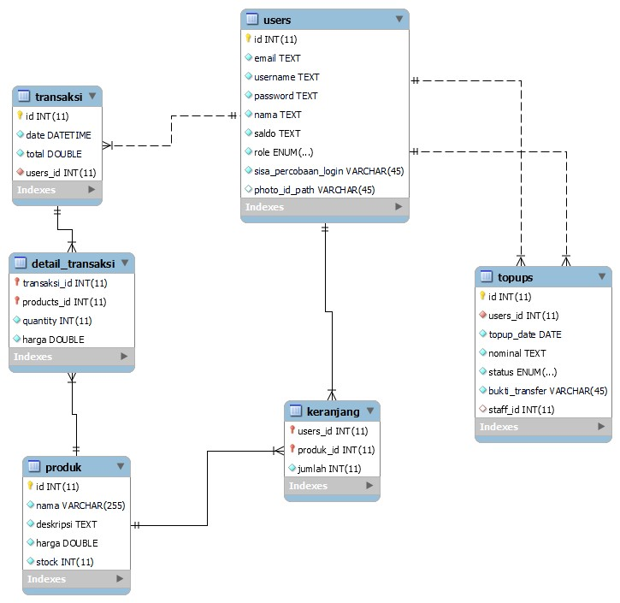
Desain
ERD

Slide 4






Design Security
Ciphertext
Encryption
Decryption
USER
DATABASE
USER
AES Symmetric Encryption
(private key)
Password User using Hash
AES Symmetric Decryption
(private key)

Slide 5

Log-in
Next Slide

Slide 6

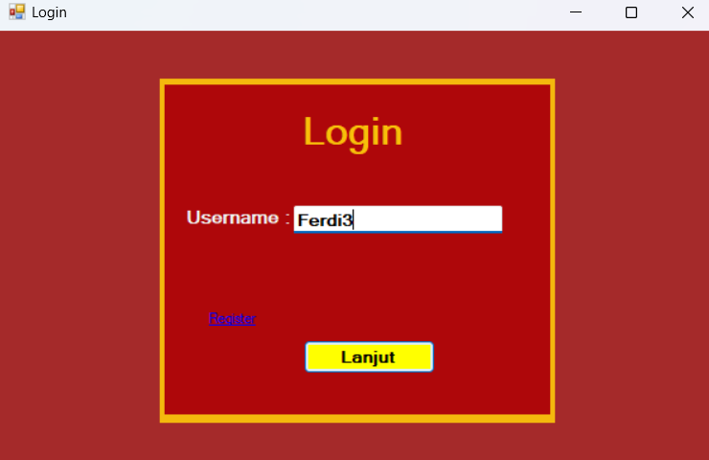
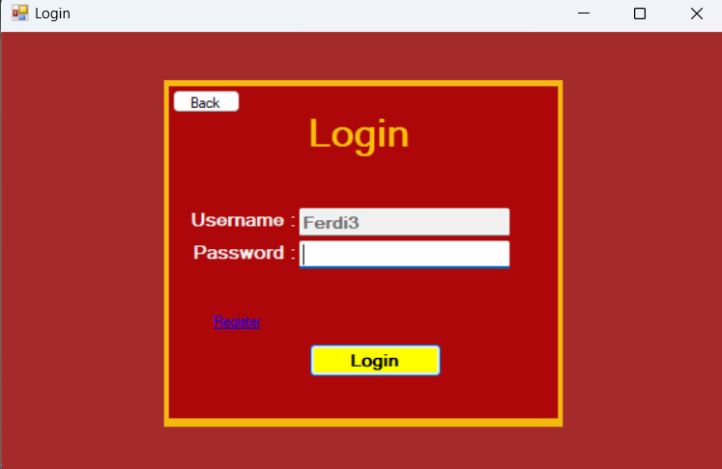
Input Username Awal
Pada fitur login, kami memiliki keamanan dimana user akan menginputkan username terlebih dahulu. Jika username sama dengan username yg telah terdaftar, maka user akan diarahkan menuju input password.

Slide 7
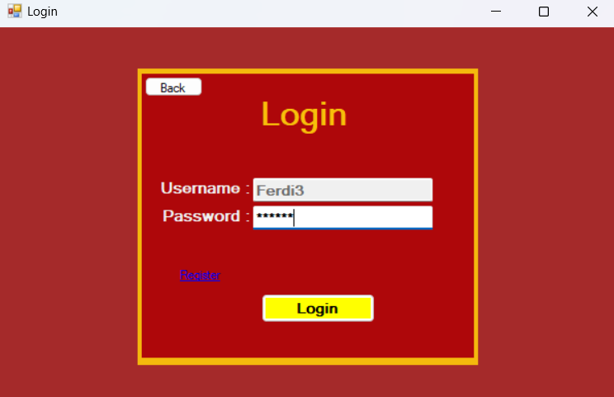
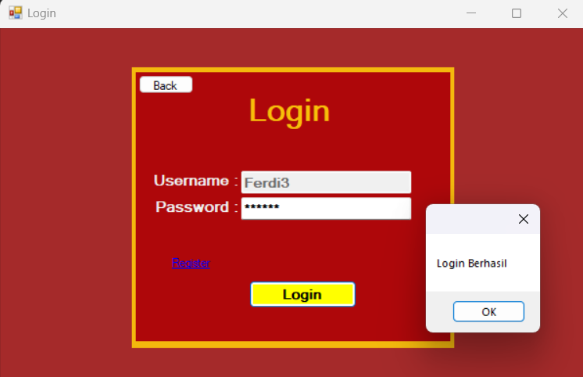
Input Password Berhasil
Setelah user menginputkan password, sistem akan melakukan pemeriksaan apakah password yang diinputkan user telah sesuai atau belum. JIka input password oleh user telah sesuai, maka sistem akan menampilkan pesan bahwa user berhasil login.

Slide 8
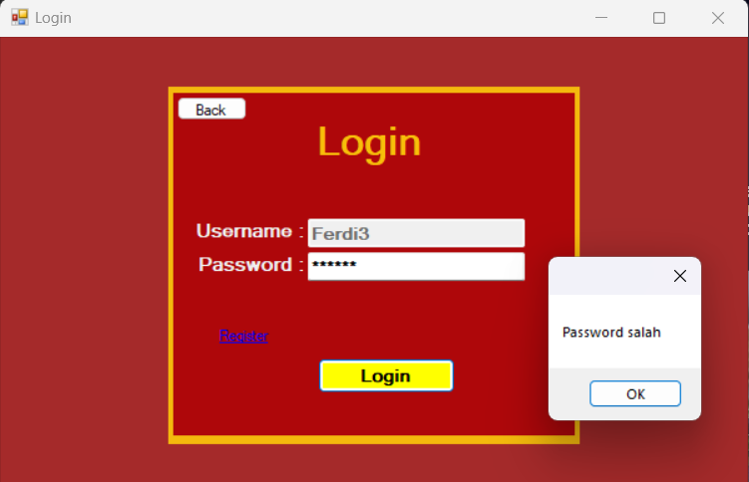
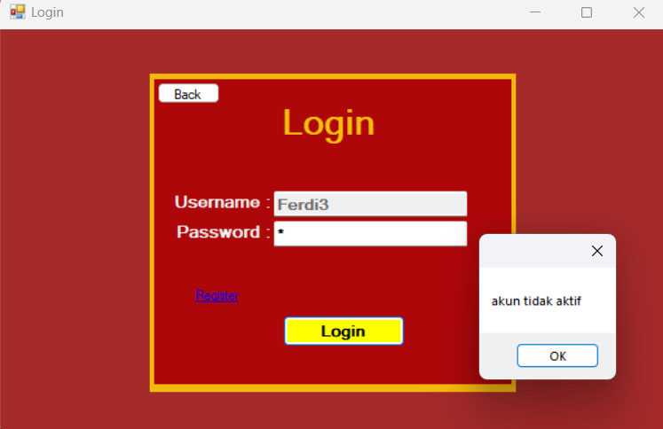
Input Password Gagal
(Fitur penangkalan brute force attack)
Jika user menginputkan password dan salah, maka sistem akan menampilkan pesan bahwa password salah, dan fitur keamanan yang kami tawarkan ialah jika user salah menginputkan password sebanyak 3 kali, dan untuk percobaan ke-4 akun user sudah terblokir dan tidak bisa login. Untuk aktivasi akun akan dilakukan di Admin.

Slide 9

Register
Next Slide

Slide 10
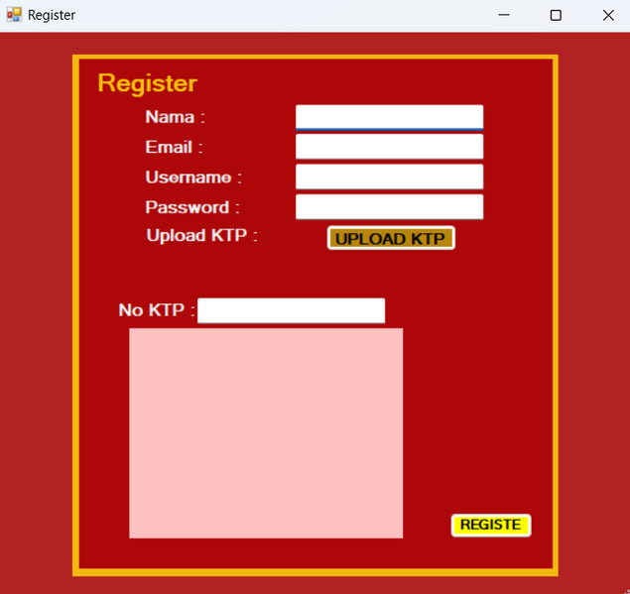
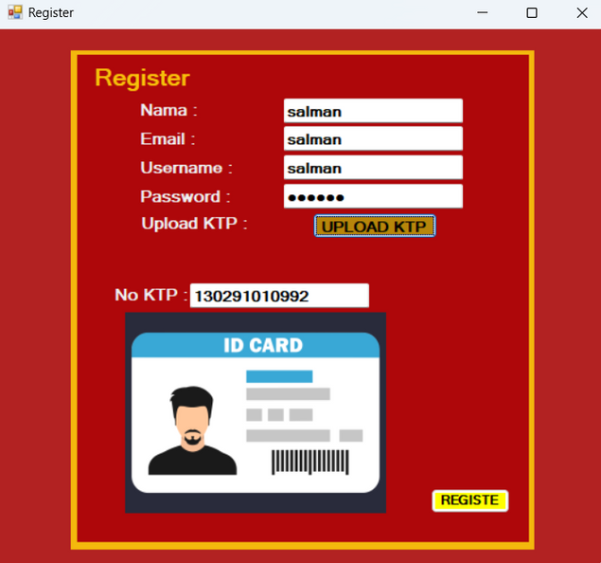
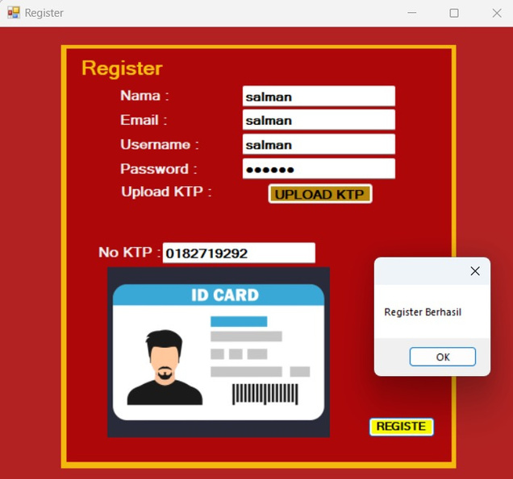
Register User
Pada fitur register, user akan diminta menginputkan beberapa data diri untuk menginisialisasi akun. Kami menggunakan sistem enkripsi AES yang bersifat simetris dengan alasan AES adalah sistem keamanan simetris paling kuat dan paling umum digunakan. Untuk nomor KTP User akan kami simpan dalam enkripsi steganography dengan cover image KTP yang di upload User.

Slide 11
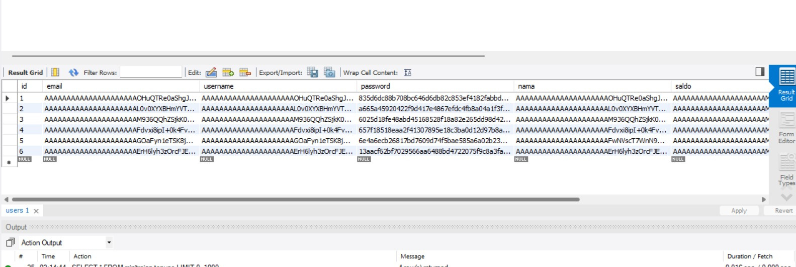
Hasil Enkripsi Field User
Setelah User berhasil melakukan registrasi akun, maka tampilan data user pada database sistem adalah sebagai berikut.
Field pada database tersimpan sebagai Cipher Text dan password adalah Hash Code.

Slide 12

Encode Steganography
User harus mengupload gambar dan mengisi text berupa nomor KTP yang akan disisipkan ke dalam gambar

Slide 13
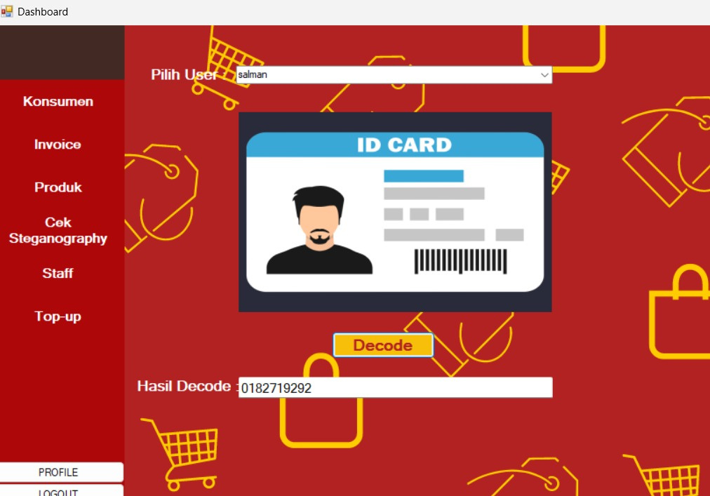
Decode Steganography
Hanya admin yang dapat mengecek isi steganography dari konsumen, berikut merupakan bukti dari berhasilnya proses steganography

Slide 14
Hak Akses
Next Slide

Slide 15
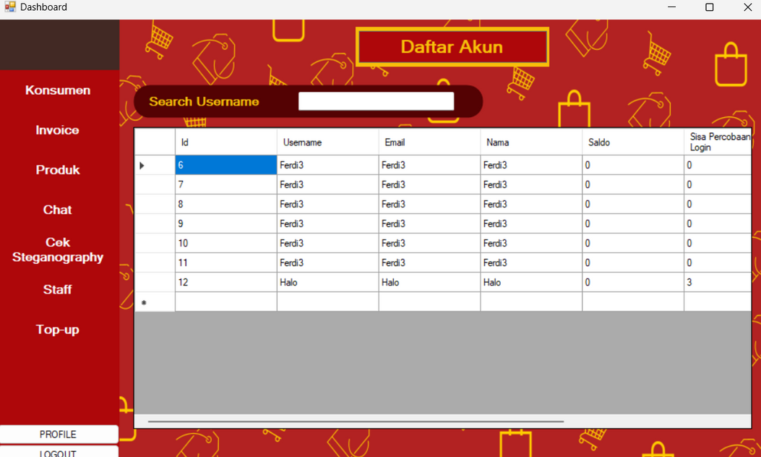
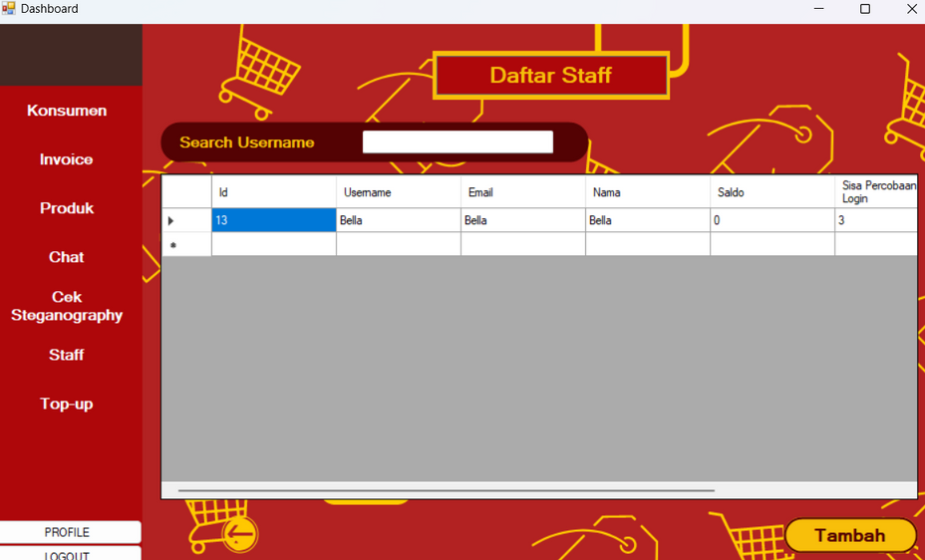
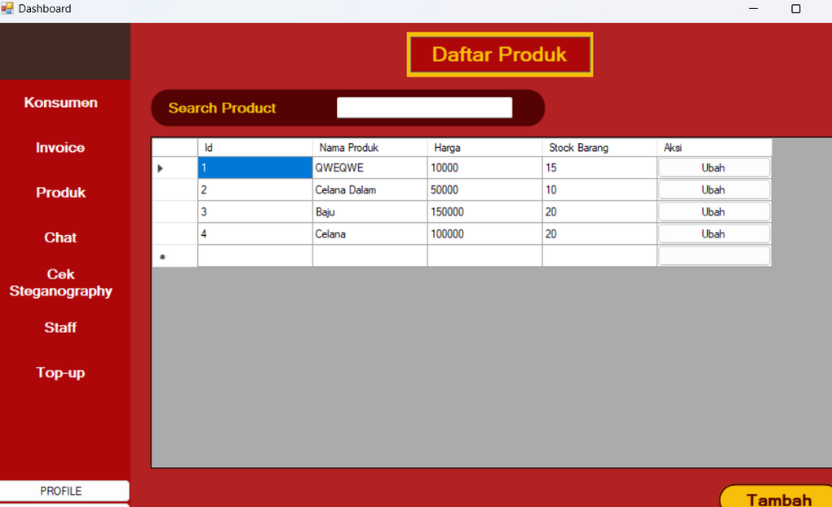
Hak Akses
(ADMIN)
Admin memiliki hak akses sebagai berikut : Lihat Data User, Lihat data Staff, Lihat Data Product, Ubah data Product, Aktivasi Akun User Terblokir, Menerima Konfirmasi Top Up Saldo

Slide 16
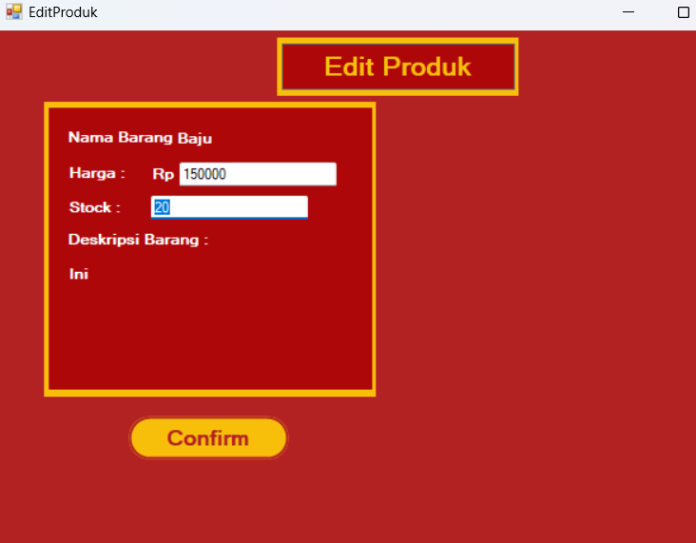
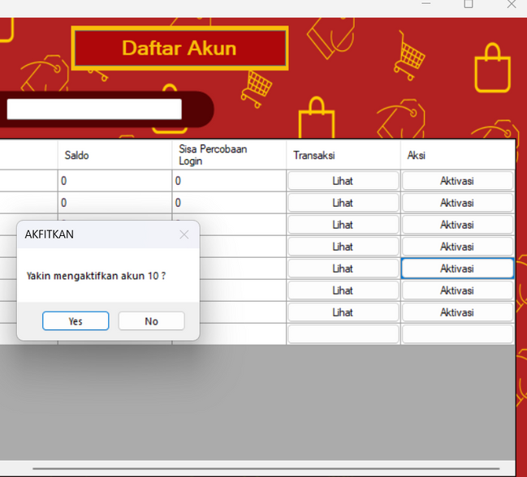
Hak Akses
(ADMIN)
Admin memiliki hak akses sebagai berikut : Lihat Data User, Lihat data Staff, Lihat Data Product, Ubah data Product, Aktivasi Akun User Terblokir, Menerima Konfirmasi Top Up Saldo, Tambah Data Staff.

Slide 17
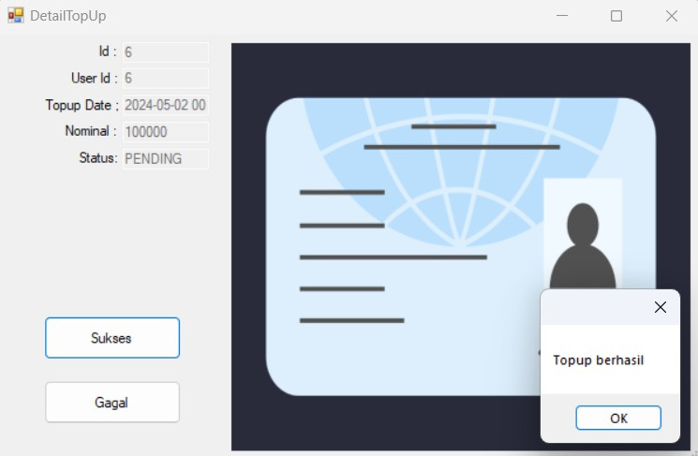
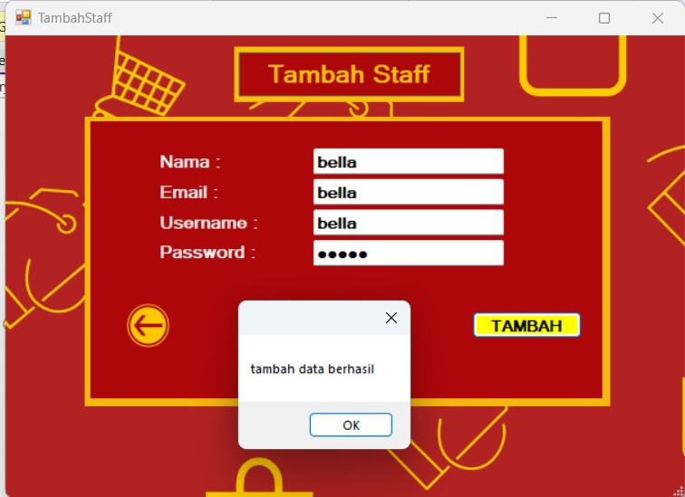
Hak Akses
(ADMIN)
Admin memiliki hak akses sebagai berikut : Lihat Data User, Lihat data Staff, Lihat Data Product, Ubah data Product, Aktivasi Akun User Terblokir, Menerima Konfirmasi Top Up Saldo, Tambah Data Staff.

Slide 18
Hak Akses
(STAFF)
Staff kurang lebih aksesnya sama seperti admin, hanya staff tidak bisa menambah staff seperti admin

Slide 19
Hak Akses
(STAFF)
Staff kurang lebih aksesnya sama seperti admin, hanya staff tidak bisa menambah staff seperti admin

Slide 20
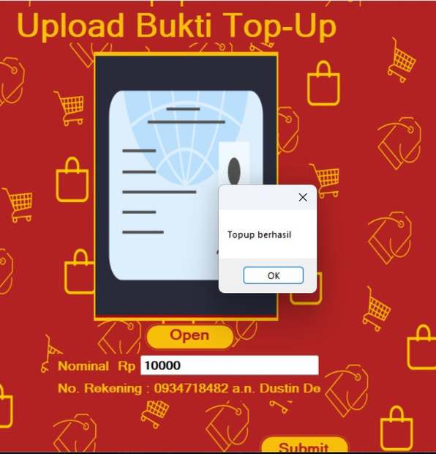
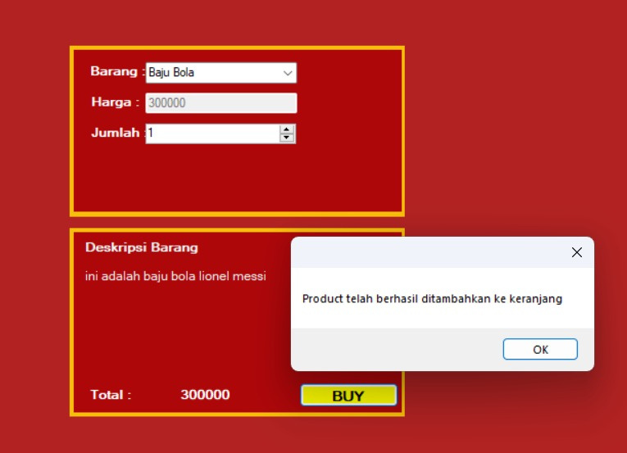
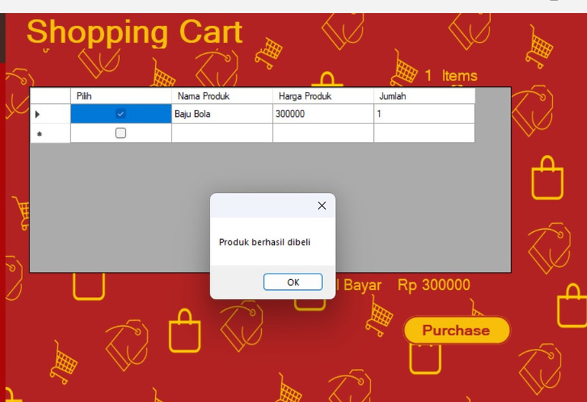
Hak Akses
(KONSUMEN)
Konsumen memiliki hak akses sebagai berikut : Melakukan Top-Up Saldo, Memasukkan Barang kedalam Keranjang, Melakukan Pembelian, Melihat dan Mencetak Detail Transaksi

Slide 21
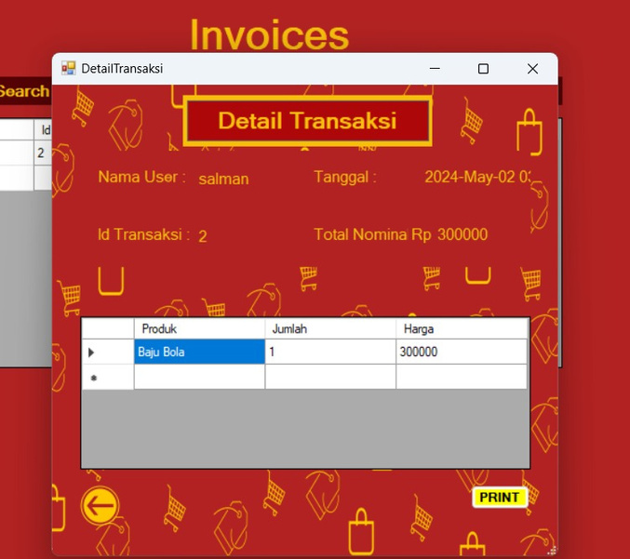
Hak Akses
(KONSUMEN)
Konsumen memiliki hak akses sebagai berikut : Melakukan Top-Up Saldo, Memasukkan Barang kedalam Keranjang, Melakukan Pembelian, Melihat dan Mencetak Detail Transaksi

Slide 22

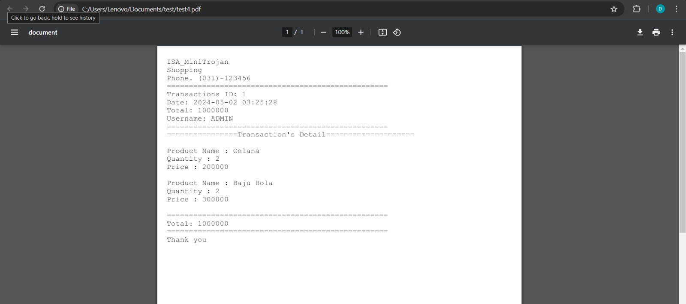
Mencetak Output PDF

Slide 23
Analisis Kebutuhan Enkripsi Data
Next Slide

Slide 24

AES & Hashing SHA
Enkripsi dan Dekripsi data pada sistem kami menggunakan metode AES dan Hasing. Kami mengenrkipsi data pengguna seperti Username, Email, Nama, Saldo, dan password disimpan dalam hashing.
Next Slide

Slide 25

Steganography
Kami menggunakan steganography untuk menyimpan nomor KTP user dengan cover image KTP yang diupload oleh User.
Next Slide

Slide 26
Kelebihan & Kelemahan Keamanan Sistem
Next Slide

Slide 27
Kelebihan Keamanan Sistem
Cepat & Aman
Fitur Lengkap
Steganography
Kami menggunakan metode enkripsi AES yang terjamin cepat dan terjamin kualitas keamanannya. Hal tersebut telah diuji oleh dan disetujui oleh National Institute of Standarts and Technology (NIST)
Kami menawarkan sistem keamanan lengkap yang dilengkapi dengan perlindungan data pengguna dari serangan brute force.
Kami juga menawarkan penggunaan Steganography pada saat penguploadan data user untuk menyimpan nomor KTP di dalam sebuah gambar
Watch Video

Slide 28
Kelemahan Keamanan Sistem
Kebocoran Private Key
Satu-satunya celah dalam sistem yang dapat dialami oleh sistem kami ialah bocornya private key. Karena kami meng-generate private key diawal, maka kemungkinan untuk private key bocor bisa saja terjadi. Namun, untuk menangani hal ini kami telah menyiapkan solusi bahwa password setiap user akan dienkripsi dengan menggunakan Hashing SHA, yang dimana hal ini membuat password tidak bisa diubah kembali kedalam plain text, dan pencegahan brute force attack melalui fitur kami.
Watch Video

Slide 29
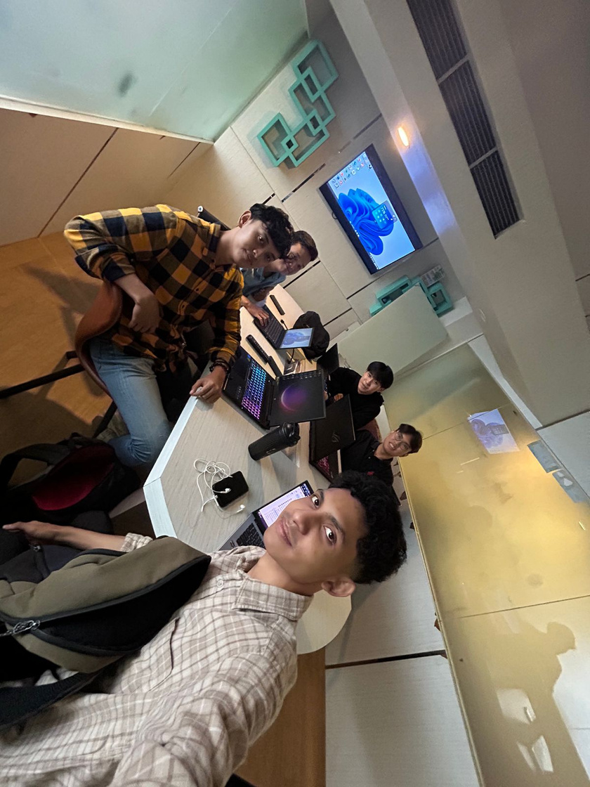
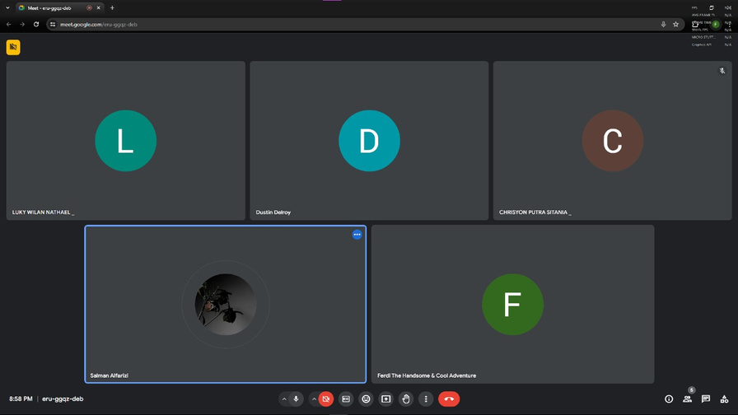
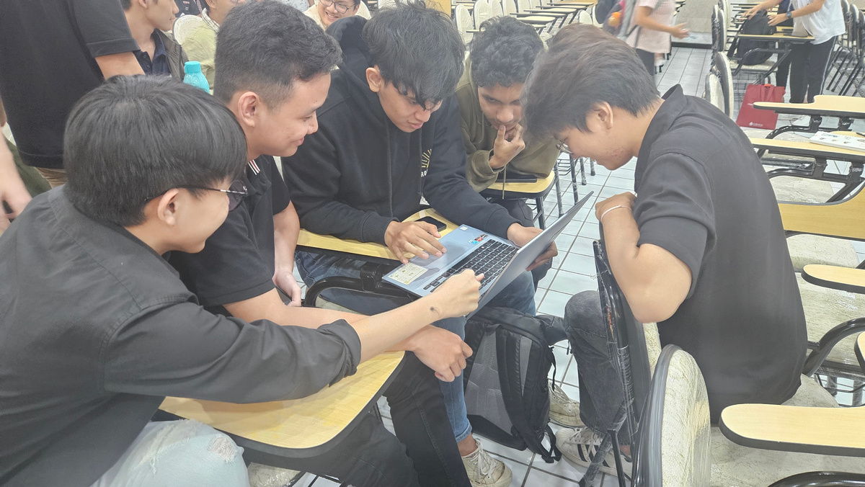
BUKTI FOTO KERJA

Slide 30

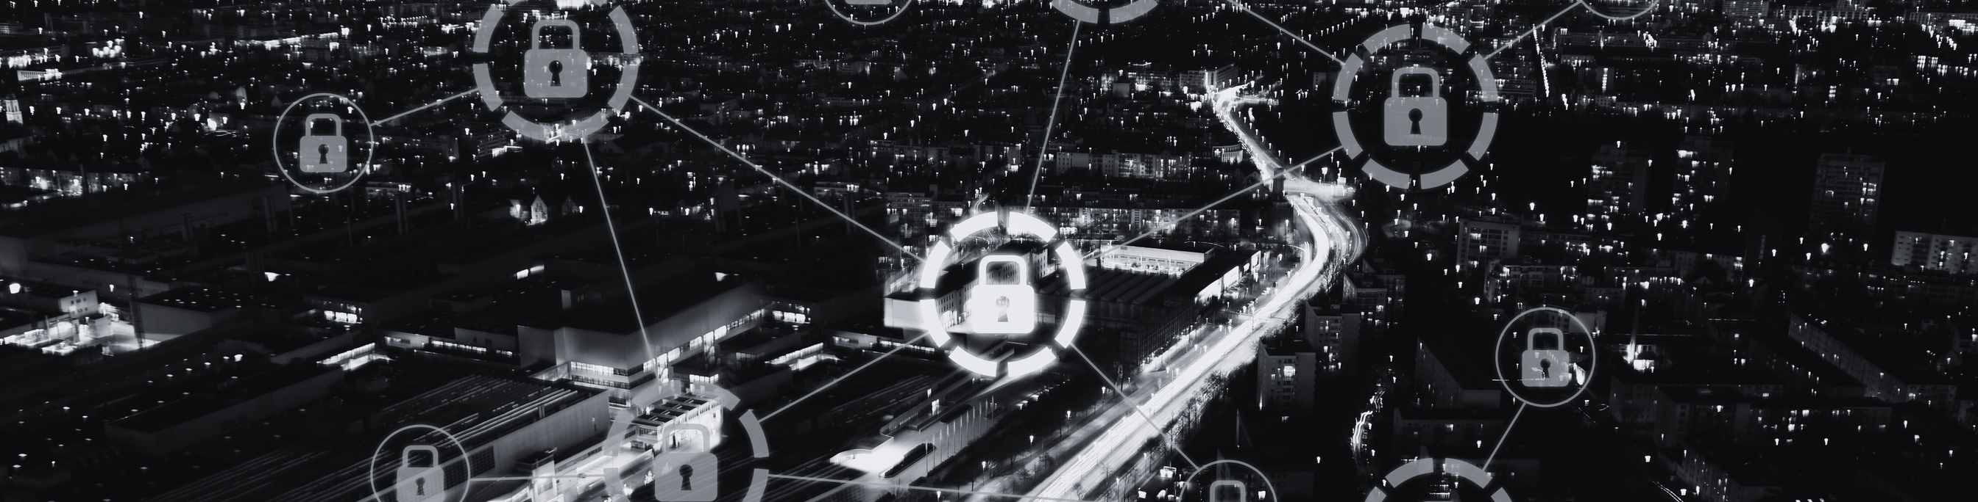
THANK YOU!

